Slide 1

Welkom
Infoavond gastgezinnen Oekraïense vluchtelingen
27/04/2022

Slide 2

VERLOOP
Onthaal - burgemeester en schepenen
Inleiding - gemeentelijke coördinator
Dienst burgerzaken
Sociale dienst OCMW
Integratie en Inburgering/Nederlands leren
Dienst onderwijs
Huis van het Kind/jeugddienst/sportdienst
Dienst Ruimtelijke ordening
Netwerkmoment (voorzien omstreeks 20u50)

Slide 3
Onthaal
Verwelkoming door Burgemeester en Schepenen

Slide 4
Inleiding
Gemeentelijke coördinator

Slide 5

Gastgezinnen
Uitbraak oorlog Oekraïne
Snel handelen is de boodschap gezien de kritische situatie
Lancering Federale regering #PLEKVRIJ
Regie rond crisis- en duurzame opvang bij lokaal Bestuur
Ninove : mailadres oproep “helpoekraine@ninove.be
Ninovieters tonen hun groot en warm hart : groot aantal gezinnen stellen zich kandidaat als opvanggezin
Housingtool voor registratie van opvangplaasten

Slide 6

Gastgezinnen
Langzaam meer en meer kadering van het verhaal rond opvanggezinnen
Screening van opvangplaasten noodzakelijk : “veilig en menswaardige huisvesting”
zowel naar ontheemden als naar opvanggezinnen
Cijfers Ninove :
79 gezinnen bieden zich aan
screening door Sociale Dienst + team Wonen
30 gezinnen worden niet weerhouden als gastgezin
een 10 tal gezinnen trekt zich terug
6 reserve opvanggezinnen reeds gescreend – 8 nog niet gescreend
+/- 40 gastgezinnen

Slide 7
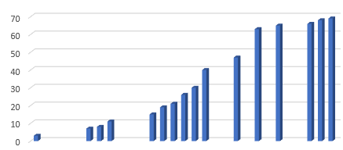
Wanneer worden gastgezinnen opengesteld?
2 trajecten : traject via toewijzing door Fedasil + traject via familie/vrienden
Vrij snel vaststelling te Ninove : significante instroom van ontheemden via 2° traject
groeit gestaag
vandaag +/- 70 ontheemden
Ook voor deze ontheemden : Stad regierol
prognose : voor 50 - 75% ook duurzame opvang te voorzien

Slide 8
Gastgezinnen
Duurzame opvang creëren : geen evidentie
patrimonium
vrijwel niet gebruikt (weinig impact naar de burger)
ombouw naar wooneenheden noodzakelijk
=> vraagt tijd
Begeleiding van ontheemden + gastgezinnen : inzet van medewerkers
Permanentie : 24/24 – 7/7 in kader van matching en noodgevallen
=> hanteren voorzichtigheidsprincipe in openstellen van opvangplaatsen
beter langzaam en beheersbaar
niemand is gebaat bij een oncontroleerbare situatie
Vorige week : eerste noodopvangen / plaatsen bij gastgezinnen opengesteld naar Fedasil
Gisteren ingevuld – 8 personen

Slide 9

Hoe verloopt de toewijzing van ontheemden aan een gastgezin?
Gastgezin wordt geregistreerd in Housingtool Federale overheid
hoeveel opvangplaatsen + korte beschrijving (bv aparte woning / woningdelen)
Fedasil doet matching en contacteert Sociaal Huis
SH contacteert het gastgezin om matching af te spreken
Moment van matching: locatie van het SH
info gegeven
Gastgezin neemt zijn gasten mee

Slide 10
Dienst burgerzaken

Slide 11
Registratie in Brussel
Oekraïners moeten hun tijdelijke bescherming aanvragen in Brussel:
Voorheen in Julie Bordet ziekenhuis
Sinds 14 maart in registratiecentrum aan Heizel
Kan voor of na hun aanmelding bij de gemeente

Slide 12

Registratie in Brussel
    Brussels Expo - Heizel (Paleis 8)
    Belgiëplein 1 – 1020 Laken (BXL)

Slide 13
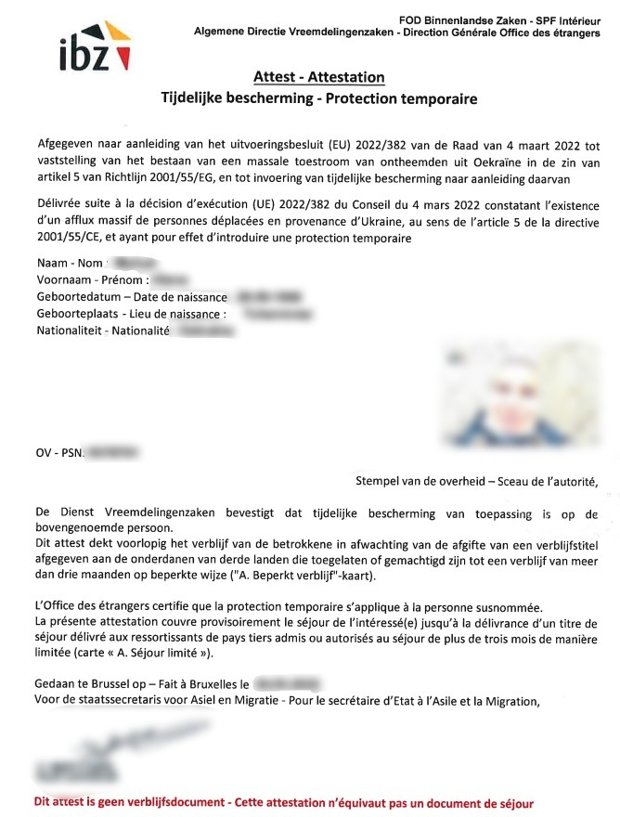
Registratie in Brussel – attest tijdelijke bescherming

Slide 14
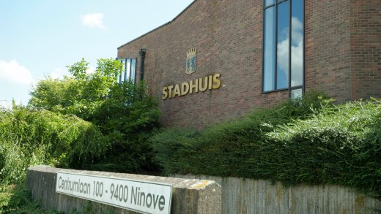
1e aanmelding
Oekraïners kunnen zich melden bij de stad op afspraak
Via de website: https://www.ninove.be/maak-een-afspraak
Kies “Niet-Belgen → Adreswijziging 1e inschrijving in België”
Via onthaal: 054 50 50 50
OPGELET: 1 afspraak per persoon!
Maak tijdig de afspraak → Wachttijd van 2 – 3 weken!

Slide 15
1e aanmelding – 1e registratie
Kan met attest van tijdelijke bescherming
Of zonder attest van tijdelijke bescherming

Slide 16
1e aanmelding: meebrengen bij 1e registratie MET ATTEST
- Paspoort
In principe moet het een biometrisch paspoort zijn
Uitzonderlijk kan het ook met andere identiteitsdocumenten:
Vervallen paspoort
Niet-biometrisch paspoort
Rijbewijs
Nationale identiteitskaart
Akte van de burgerlijke stand
Attest van tijdelijke bescherming
1 recente pasfoto
Adres in Ninove moet al gekend zijn

Slide 17
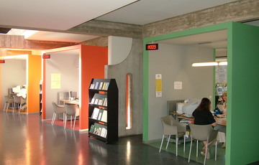
1e aanmelding MET ATTEST
Dienst niet-Belgen:
Maakt dossier aan
Start de woonstcontrole op
Maakt een bisnummer aan
Levert een bijlage 15 af

Slide 18
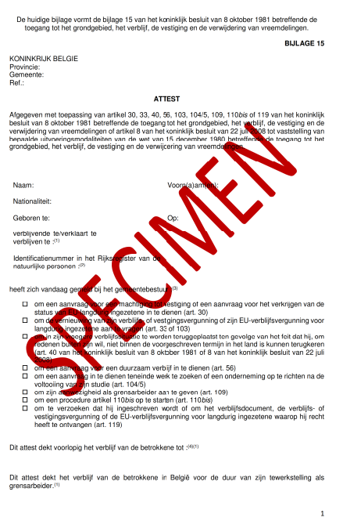
1e aanmelding MET ATTEST
Bijlage 15:
Dekt het verblijf voor 45 dagen
Kan gebruikt worden om te werken/studeren

Slide 19
1e aanmelding: meebrengen bij 1e registratie ZONDER ATTEST
- Paspoort
In principe moet het een biometrisch paspoort zijn
Uitzonderlijk kan het ook met andere identiteitsdocumenten:
Vervallen paspoort
Niet-biometrisch paspoort
Rijbewijs
Nationale identiteitskaart
Akte van de burgerlijke stand
1 recente pasfoto
Adres in Ninove moet al gekend zijn

Slide 20
1e aanmelding ZONDER ATTEST
Dienst niet-Belgen:
Maakt dossier aan
Maakt een bisnummer aan
Levert een bijlage 3 (aankomstverklaring) af

Slide 21
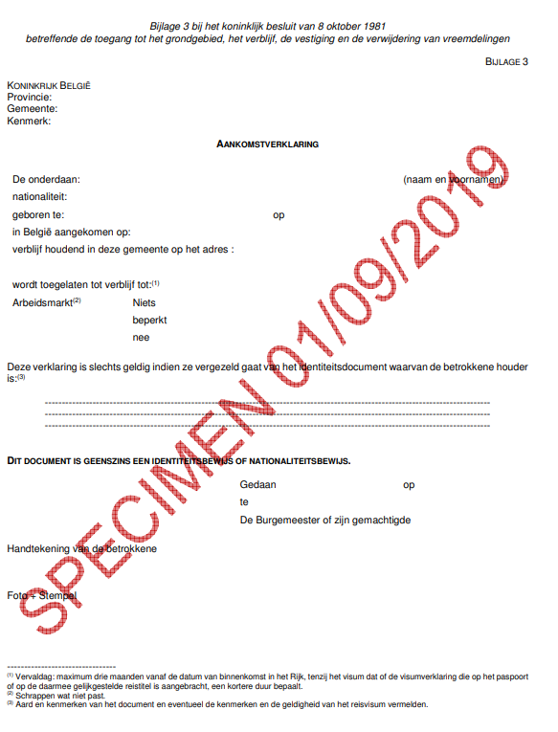
1e aanmelding ZONDER ATTEST
Bijlage 3 (aankomstverklaring):
Dekt het verblijf voor 90 dagen
Geen recht om te werken
Geen recht op leefloon
Geen inschrijving mutualiteit

Slide 22
2e aanmelding MET ATTEST
Oekraïners met een aankomstverklaring:
Moeten binnen de 90 dagen hun attest tijdelijke bescherming aanvragen
Dit attest bezorgen aan de dienst niet-Belgen
  Op afspraak “Binnenbrengen documenten”
  Via email: vreemdelingen@ninove.be
  Origineel meebrengen bij volgende bezoek!
Dienst niet Belgen maakt woonstcontrole op

Slide 23
Na de woonstcontrole
Verwerking woonstcontrole door dienst niet-Belgen
Collecte in rijksregister (rijksregisternummer aanmaken en aanvullen)
Dossier overmaken aan DVZ
Inschrijving op adres (Code 06: Tijdelijke bescherming)
Uitnodiging sturen naar betrokkene(n)

Slide 24
Na de uitnodiging
Afspraak maken:
  Via de website: https://www.ninove.be/maak-een-afspraak
  Kies “Niet-Belgen → Verblijfskaart aanvragen/afhalen”
  Via onthaal: 054 50 50 50
  OPGELET: 1 afspraak per persoon!

Slide 25
Na de uitnodiging: meebrengen
  Paspoort
  Aankomstverklaring en/of bijlage 15
  1 recente pasfoto
  67 euro per +12 jarige → A-kaart tot 04/03/2023 (2-3 weken)
  2 euro per -12 jarige (niet verplicht) → Kinderpasje wordt meteen meegegeven
Graag zoveel mogelijk met bancontact betalen

Slide 26
Na ontvangst codes
Betrokkene mag de A-kaart komen ophalen:
Afspraak maken:
Via de website: https://www.ninove.be/maak-een-afspraak
  Kies “Niet-Belgen → Verblijfskaart aanvragen/afhalen”
Via onthaal: 054 50 50 50
  OPGELET: 1 afspraak per persoon!

Slide 27
Na ontvangst codes (2-3 weken)
Betrokkene mag de A-kaart komen ophalen
Meebrengen:
Paspoort
Bijlage 15
PUK- en PINcodes (worden per post bezorgd)

Slide 28
Wat met aktes
Als betrokkenen gehuwd zijn of kinderen hebben
Huwelijksakte of geboorteakte voorleggen
  Moeten voorzien zijn van apostille en vertaling naar het NL
Indien geen aktes of niet-gelegaliseerde aktes
  RR wordt aangepast “op verklaring”
  Codes nog niet operatief

Slide 29
Sociale dienst OCMW

Slide 30
Financiële ondersteuning: equivalent leefloon
Recht wordt geopend vanaf de datum van bijlage 15 = aanmelddocument bij dienst vreemdelingenzaken lokaal bestuur
Mate van behoeftigheid wordt bepaald a.d.h.v. een sociaal-financieel onderzoek uitgevoerd door onze maatschappelijk werkers
De feitelijke leefsituatie zal bepalen op welke categorie iemand gerechtigd is: alleenstaande, samenwonende, persoon die samenwoont met een gezin te zijnen laste

Slide 31
Vóór het recht op equivalent leefloon
Dringende medische hulp
Hulp van het gastgezin
Begeleiding en ondersteuning door de maatschappelijk werker

Slide 32
Equivalent leefloon – vanaf bijlage 15
Via richtlijnen vanuit de Vlaamse overheid zal een bedrag bepaald worden als bezettingsvergoeding/huur, afhankelijk van de situatie
Deze bezettingsvergoeding is een onderdeel van het equivalent leefloon en zal rechtstreeks aan het gastgezin overgemaakt worden
Principiële ten laste name van een busabonnement, andere zaken kunnen steeds besproken worden

Slide 33
Steunaanvraag
Afspraak maken via team permanentie
Permanentie@ninove.be
054 50 50 50

Slide 34
Integratie en Inburgering
https://www.integratie-inburgering.be/nl/regionaal/oost-vlaanderen/contactpunt-ninove

Slide 35
Nederlands leren en oefenen
https://www.integratie-inburgering.be/nl/regionaal/oost-vlaanderen/contactpunt-ninove
https://www.integratie-inburgering.be/oekraine

Slide 36
Dienst onderwijs

Slide 37
Nooddecreet
Opvang in de klas: momenteel van kracht in Ninove
OKAN-onderwijs: opvang in aparte klassen, momenteel nog niet voldoende leerlingen in Ninove
Oekraïens onderwijs: opvang in nooddorpen met Oekraïnse leerkrachten, (nog?) niet in Ninove

Slide 38
Praktisch
Vluchtelingen zijn leerplichtig vanaf de 60ste dag na inschrijving als inwoner van een Belgische gemeente
Overcapaciteit
Inschrijving
  persoonlijke gegevens
  INSZ-nummer: rijksregisternummer of het bisnummer
Verklaring op eer

Slide 39
Opvang in de klas
Welbevinden en onderwijstaal
Vertaalkaartjes
Onderwijskwaliteit Oekraïne

Slide 40
Hulp
Boekentassen en pennenzakken

Slide 41
Extra info
https://onderwijsvlaanderen.paddlecms.net/nl/oekrainecrisis

Slide 42
Huis van het Kind

Slide 43

Waarvoor kunnen gezinnen bij Huis van het Kind terecht

Slide 44

Speelgoed lenen in de speelotheek
De speelotheek bevindt zich in het Sociaal Huis, Burchtstraat 46.
In de speelotheek kan iedereen gratis speelgoed ontlenen.
Je moet geen afspraak maken, breng enkel je identiteitskaart mee.
Openingsuren op woensdag van 10 tot 17 uur en op donderdag van 16 tot 19.30 uur, ook tijdens schoolvakanties, uitgezonderd feestdagen.
Kleutertjes kunnen er afscheid nemen van hun tutje d.m.v. de tuttenrups, waarna ze een leesboekje en een tuttendiploma ontvangen.
De opvoedingsondersteuner is aanwezig voor gezinnen die vragen hebben of nood hebben aan ondersteuning.

Slide 45

Kinderkleding omruilen in het ruilhuis
Het ruilhuis bevindt zich in het Sociaal Huis, Burchtstraat 46.
In het ruilhuis kan iedereen kinderkleding t.e.m. 6j, zwangerschapskleding en babyuitzet omruilen.
Er wordt met een puntensysteem gewerkt. Met de verkregen punten van ingeleverd materiaal kan je ander materiaal in ruil meenemen.
Ben je zwanger? Dan ontvang je een startpakket zonder dat je vooraf materiaal hoeft in te leveren. Je ontvangt ook een babyjasje of –dekentje, geschonken door Wrappedinlove.
Heb je financiële moeilijkheden? Ook dan heb je recht op een startpakket.

Slide 46

Samenkomen met andere ouders tijdens de Brabbelbabbels
We praten over kinderen en opvoeding met andere mama's, papa's en opvoeders.
Kindjes tot 2,5j mogen meekomen.
Huis van het Kind is er aanwezig samen met Ligo en Kind en Gezin om informatie te geven, individueel of in groep.
Elke donderdagvoormiddag (uitgezonderd in de schoolvakanties) van 9 uur tot 11.30 uur welkom zonder afspraak.
Dit gaat gratis door in IBO 't Kadeeken, Parklaan 13a, Ninove.

Slide 47

Kinderopvang zoeken
Doe je aanvraag voor kinderopvang zelf via https://opvang.vlaanderen/Ninove.
Je doet je aanvraag of meerdere aanvragen bij de Ninoofse kinderdagverblijven naar keuze.
Doe dit tijdig, er zijn heel lange wachtlijsten.

Slide 48

Een overzicht van vrije tijd en vakantie voor kinderen in Ninove
Vraag bij Huis van het Kind de vakantiebrochure of bekijk ze online. De brochure wordt ook jaarlijks verdeeld via de scholen.
Hierin vind je een overzicht van alle sportkampen, themakampen, vakantieopvang, speelpleinwerking en jeugdbewegingen.
Deze initiatieven worden georganiseerd door zowel de Stad Ninove als door andere organisaties. Elke organisatie heeft zijn eigen inschrijvingsprocedure en kostprijs.
Schrijf je kind(eren) tijdig in, de plaatsen zijn snel bezet.
Gezinnen met een Uitpas met kansentarief krijgen een korting bij inschrijving.

Slide 49

Punten sparen met de UiTPAS
Iedereen kan een UiTPAS aankopen voor 5€, of 2€ voor kinderen tot 18j. Deze blijft voor altijd geldig.
Je kan deze halen bij de bibliotheek, CC de Plomblom, het oud stadhuis of in de sporthal.
Bij vrijetijdsaanbieders kan je punten sparen door je kaart in te scannen bv. bij het zwembad, de bibliotheek, de speelotheek, ...
Deze punten kan je inruilen voor gadgets bij al deze vrijetijdsaanbieders bv. een sportzak, knutselmateriaal, speelgoed, een drinkfles,…
Je vindt een overzicht van de gadgets op de website www.UITPASdender.be

Slide 50
Korting met de UiTPAS met kansentarief
Een UiTPAS met kansentarief kan je aanvragen bij de sociale dienst in het Sociaal Huis (het vroegere OCMW) als je daar een dossier hebt
→ vraag je afspraak via 054 50 50 50.
Ben je géén OCMW-cliënt, dan ga je naar Teledienst
→ vraag je afspraak via 054 32 24 54.
Zij zeggen je welke documenten je moet voorleggen om te onderzoeken of je er recht op hebt.
Met UiTPAS met kansentarief kan je punten sparen (zie gewone UiTPAS) maar je krijgt ook korting op heel wat vrijetijdsbesteding, schoolfacturen, enz.
Opgelet, het kansentarief moet jaarlijks goedgekeurd en verlengd worden.

Slide 51

Gezins- en opvoedingsondersteuning
Bij alle medewerkers van Huis van het Kind kunnen ouders en kinderen gratis terecht voor informatie en ondersteuning bij opvoeden en opgroeien.
Met specifieke vragen over opvoedingsproblemen kan terecht bij de opvoedingsondersteuner van Huis van het Kind.
Onze schoolopbouwwerker en de brugfiguur zijn het aanspreekpunt op de scholen.
We kunnen je ook doorverwijzen naar de psycholoog van het Sociaal Huis of een andere partner.
Doorverwijzing gebeurt altijd in samenspraak met jou.

Slide 52

Samenwerking met de Ninoofse welzijnsorganisaties
Met Warme William en onze partners gaan wij langs op de Ninoofse secundaire scholen.
Tijdens deze scholentour vertellen we de leerlingen waar en bij wie ze terecht kunnen als ze vragen hebben of hulp nodig hebben.
Via de QR-code hebben ze ten allen tijde toegang tot dit overzicht van welzijnsorganisaties in Ninove.

Slide 53

Kom eens langs!
Vragen over onze diensten of hulp nodig? Kom vrijblijvend langs
  in het Sociaal Huis woensdag 10u-17u (uitgez.feestdagen)
  in het Sociaal Huis donderdag 16u-19u30 (uitgez.feestdagen)
  in het IBO ‘t Kadeeken donderdag 9u-11u30 (uitgez.feestdagen en schoolvakanties)
Of vraag je afspraak via deze contactgegevens
054 50 50 50
huisvanhetkind@ninove.be
www.sociaalhuisninove.be/huis-van-het-kind
www.facebook.com/huisvanhetkindninove

Slide 54
Jeugddienst

Slide 55
Jeugddienst
Voor en door de Ninoofse jeugd.
Iedereen is er altijd welkom!
De jeugddienst wil kinderen, jongeren, verenigingen, ouders adviseren en enthousiasmeren over de Ninoofse jeugd.
De jeugddienst realiseert het Ninoofs jeugdbeleid en bouwt mee aan een kind- en jeugdvriendelijke stad waar het fijn is om op te groeien en waar niemand achterblijft.
Je kan bij ons terecht voor informatieverschaffing op maat over kind- en jeugdbeleid.

Slide 56


Slide 57
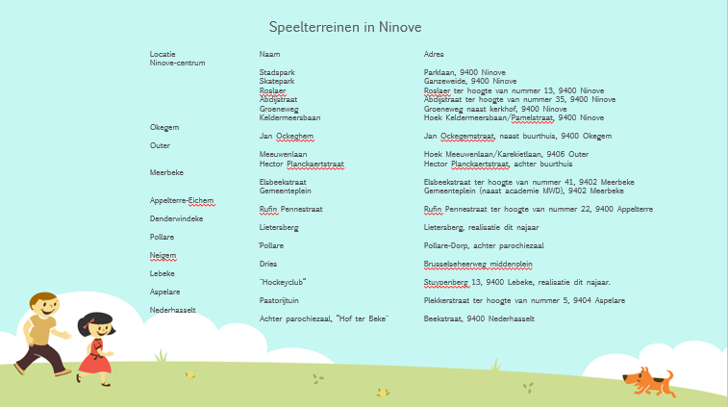

Slide 58


Slide 59
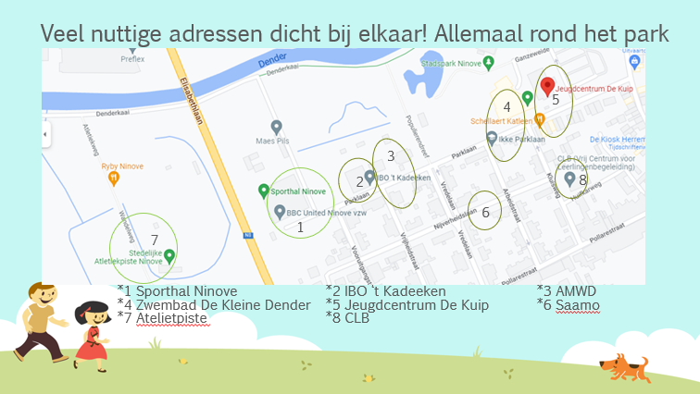

Slide 60
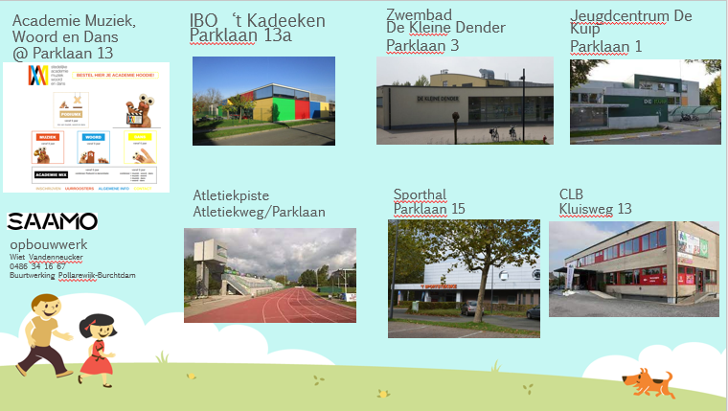

Slide 61
Sportdienst
https://www.ninove.be/sport
https://www.ninove.be/de-kriebelaar-2

Slide 62
Dienst Ruimtelijke Ordening
Ik vang een gezin met vluchtelingen op in een deel van mijn woning, wat moet ik doen?

Slide 63
Vraag een melding aan
Als je een melding aanvraagt, word je financieel en fiscaal beschouwd als aparte gezinnen met hetzelfde huisnummer
Hierdoor is geen nadelig effect op sociale uitkeringen of sociale voordelen én word je apart belast.

Slide 64
Wat is een melding?
Je brengt de overheid via een meldingsprocedure op de hoogte van een tijdelijke bijkomende woongelegenheid om vluchtelingen op te vangen.
Op deze manier kan de overheid bepalen of je aan de voorwaarden voldoet.
  1 woning met ondergeschikte woongelegenheid voor de vluchteling
  De ondergeschikte woongelegenheid (enkel de private delen voor de vluchtelingen) is maximum 1/3 van de bruto vloeroppervlakte van de volledige woning
  Tijdelijk voor maximaal 3 jaar

Slide 65
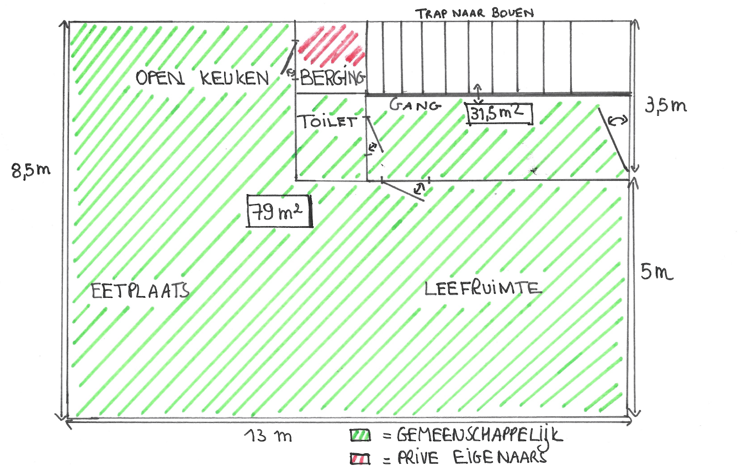
Wat heb je nodig om een melding te doen?
Notes:
Grondplan gelijkvloers: met afmetingen (niet op schaal)

Slide 66
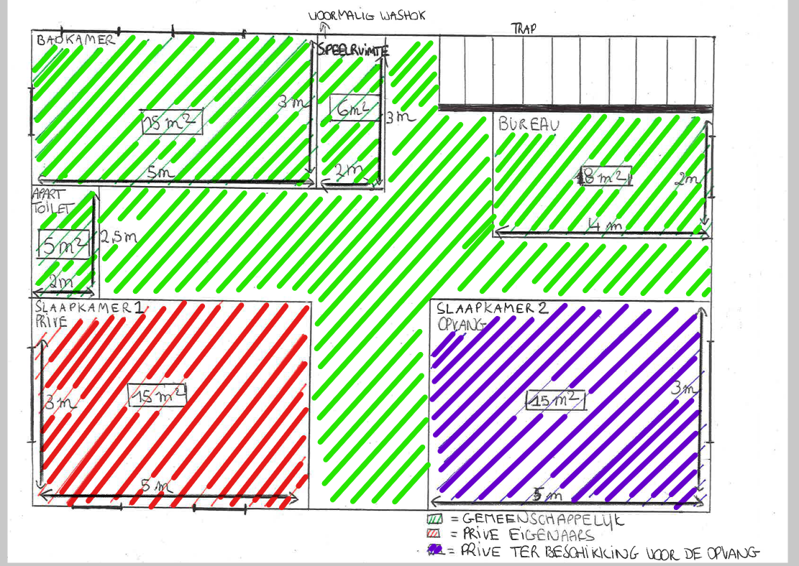
Wat heb je nodig om een melding te doen?
Notes:
Grondplan 1e verdieping: met afmetingen (niet op schaal)

Slide 67
Ter verduidelijking:
1/3 van de totale vloeroppervlakte mag benut worden om aan melding te voldoen
  Totale vloeroppervlakte voorgesteld model = 110,5m² x 2 (boven en benedenverdieping) = 221m²
  1/3 van 221m² = +/- 73,6m² die mag benut worden
  Ruimte voor privégebruik voor de opvang in het voorgesteld model bedraagt 15m²
VOLDOET AAN MELDING

Slide 68
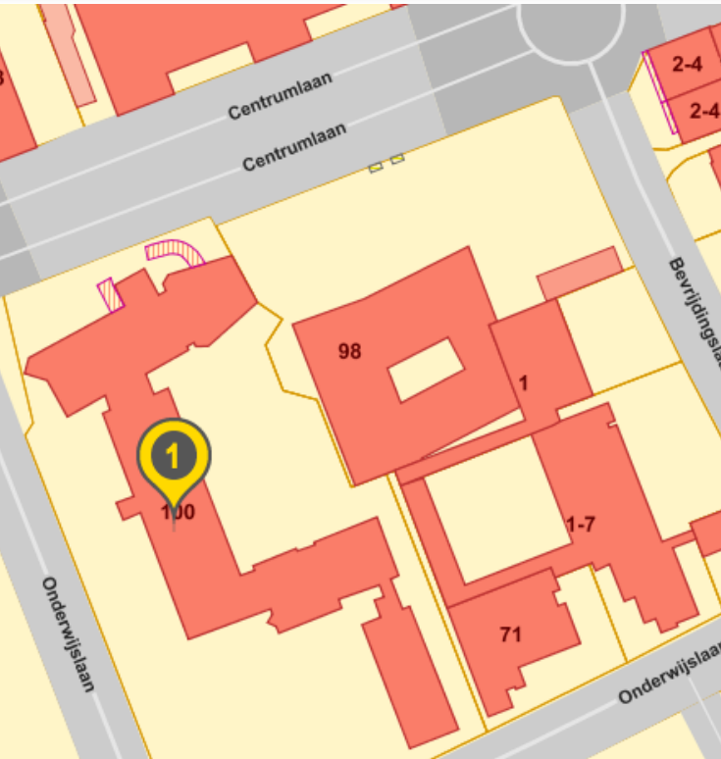
Notes:
Inplantingsplan: www.geopunt.be

Slide 69
Foto’s
3 foto’s van de buitenkant van het gebouw

Slide 70
Waar vraag je een melding aan?
www.omgevingsloketvlaanderen.be
Kijk bij melding doen
Hou je identiteitskaart en kaartlezer bij de hand
Hou je plannen en foto’s bij de hand
Volg de checklist

Slide 71
Hulp nodig?
Heb je de nodige plannen en foto’s, maar je weet niet hoe eraan te beginnen?
Contacteer de dienst Ruimtelijke Ordening, we ondersteunen je graag!
Ruimtelijke.ordening@ninove.be
054/50 50 50
Vraag naar Lien Bauwens en Stefanie Hoedaert

Slide 72
Vang je vluchtelingen op een andere manier op?
Heb je een leegstaande woning?
Geen bijzondere verplichting qua ruimtelijke ordening
Heb je een leegstaand gebouw dat geen woning is?
Functiewijziging
Heb je een bijgebouw, mobilhome of caravan in de tuin?
Omgevingsvergunning nodig
Vang je vluchtelingen op maar voldoe je niet aan de voorwaarden van een melding?
Omgevingsvergunning nodig

Slide 73
Netwerkmoment

